Slide 1
Интерактивный тренажёр по немецкому языку
для начальной школы

Slide 2
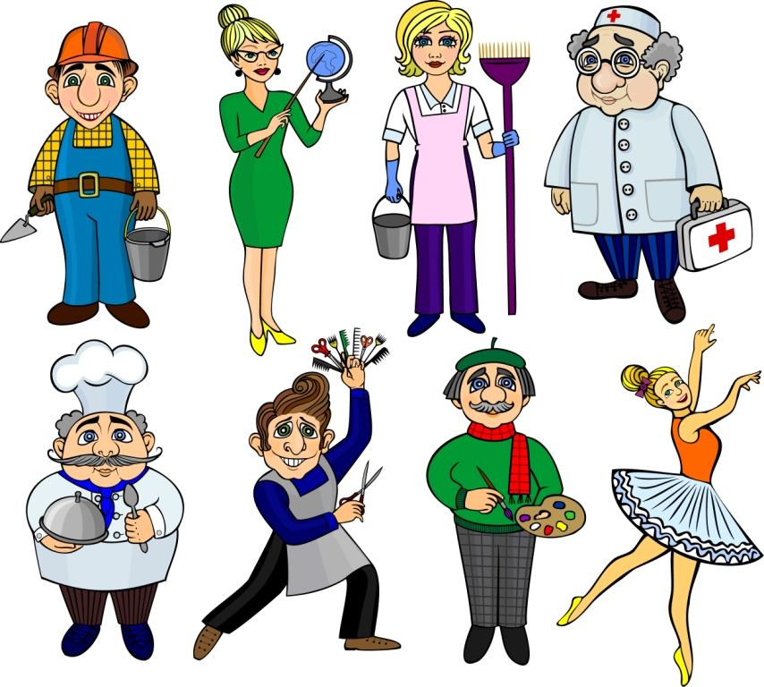
Was sind Sie von Beruf?

Slide 3
Was sind Sie von Beruf?
Ich
Maler
Pilot
Gärtner
Verkäuferin
Lehrerin
Ärztin
bin

Slide 4
Ist die Frau Bäckerin?
Ja, die Frau ist Bäckerin.
Nein, die Frau ist keine Bäckerin. /Sie ist Köchin.

Slide 5
Ist der Mann Verkäufer?
Ja, der Mann ist Verkäufer.
Nein, der Mann ist kein Verkäufer. /Er ist Taxifahrer.

Slide 6
Was ist er von Beruf?
Ist der Mann Fischer?
Nein, der Mann ist kein Fischer. /Er ist Gärtner.

Slide 7
Was ist er von Beruf?
Ist der Mann Pilot?
Nein, der Mann ist kein Pilot. /Er ist Fotograf.

Slide 8
Was ist sie von Beruf?
Ist die Frau Malerin?
Nein, die Frau ist keine Malerin. /Sie ist Lehrerin .

Slide 9
Was ist er von Beruf?
Ist der Mann Koch von Beruf?
Nein, der Mann ist kein Koch. /Er ist Bäcker.

Slide 10
Ist die Frau Kosmetikerin?
Ja, die Frau ist Kosmetikerin.
Nein, die Frau ist keine Kosmetikerin. /Sie ist Ärztin.

Slide 11
Was ist sie von Beruf?
Ist die Frau Sängerin?
Nein, die Frau ist keine Sängerin. /Sie ist Tänzerin .

Slide 12
Was ist sie von Beruf?
Ist die Frau Erzieherin?
Nein, die Frau ist keine Erzieherin. /Sie ist Frisörin .

Slide 13
Wo arbeiten diese Menschen?
1. Der Lehrer
2. Der Arbeiter
3. Die Verkäuferin
4. Der Apotheker
5. Der Arzt
6. Der Zoodirektor
7. Der Elektriker
8. Der Clown
auf der Baustelle
im Zoo
in der Schule
in der Apotheke
in der Fabrik
im Zirkus
im Geschäft
in der Klinik

Slide 14
Ссылки на использованные ресурсы:
https://yandex.by/images/search?from=tabbar&text=картинки для детей профессии
ttps://yandex.by/images/search?text=картинки для детей таксист&from
https://yandex.by/images/search?text=картинки для детей учитель &from=tabbar&pos
ttps://yandex.by/images/search?from=tabbar&text=картинки для детей профессии пекарь&pos=18&img_

